Slide 1

LANDSPÍTALI
………………………………………………………………
Dags:
Nafn:

Slide 2
Yfirlit kynningar
Íslenska heilbrigðiskerfið
Stefna og skipulag Landspítala
Þjónusta við sjúklinga
Rekstur
Mannauður
Menntun og vísindi
Nokkrir áfangar úr sögu Landspítala
Nýbyggingar við Landspítala

Slide 3
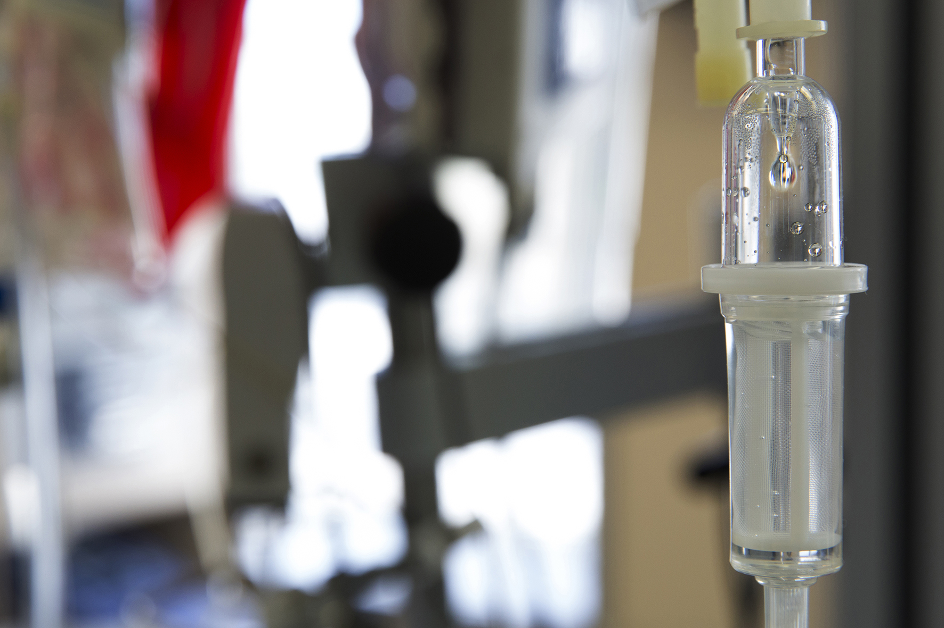
Íslenska heilbrigðiskerfið

Slide 4


Skipulag heilbrigðisþjónustu
Mannfjöldi á Íslandi
um 388.000, þar af 247.000 á höfuðborgarsvæðinu (1. jan 2023)
Fjármögnun heilbrigðisþjónustu
84,7% frá skattfé almennings, 15,3% frá einstaklingum (2022)
Gæði og árangur
Góður klínískur árangur í samanburði við önnur OECD lönd
dæmi: Ísland með lægstu tíðni sængurkvenna- og burðarmálsdauða

Slide 5
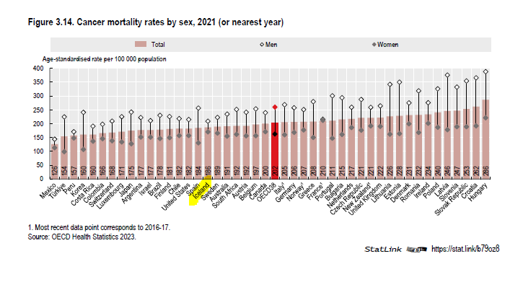
Lág dánartíðni vegna krabbameina Ísland vs. OECD

Slide 6
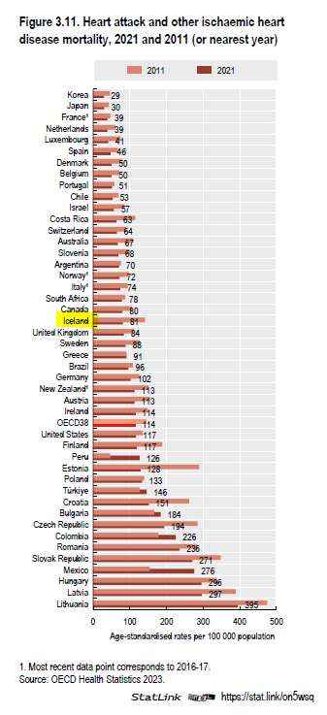
Lág dánartíðni eftir kransæðastíflu
Ísland vs. OECD

Slide 7
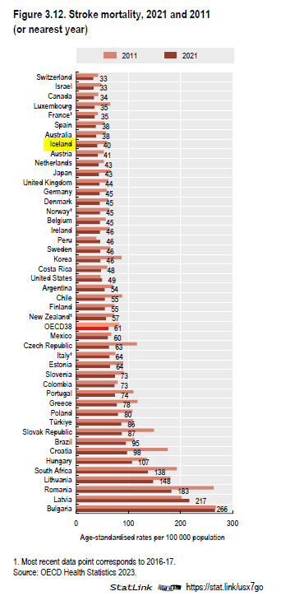
Lág dánartíðni eftir heilablóðfall Ísland vs.OECD

Slide 8
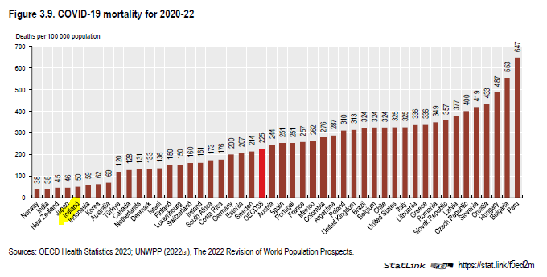
LÁG DÁNARTÍÐNI VEGNA COVID-19

Slide 9
Heilbrigðisstofnanir
Stofnanir
Eitt háskólasjúkrahús
Einn kennsluspítali
Nokkur smærri sjúkrahús
  Heilsugæsla
  Hjúkrunarheimili / hjúkrunardeildir
Heilsugæslustöðvar
Einkareknar stofur heilbrigðisstarfsmanna
  Rafræn upplýsingakerfi
Klínísk upplýsingakerfi s.s. rafræn sjúkraskrá, lyfjafyrirmæli
og rannsóknarsvör
Samræmt mannauðs- og fjárhagskerfi (Orri)

Slide 10
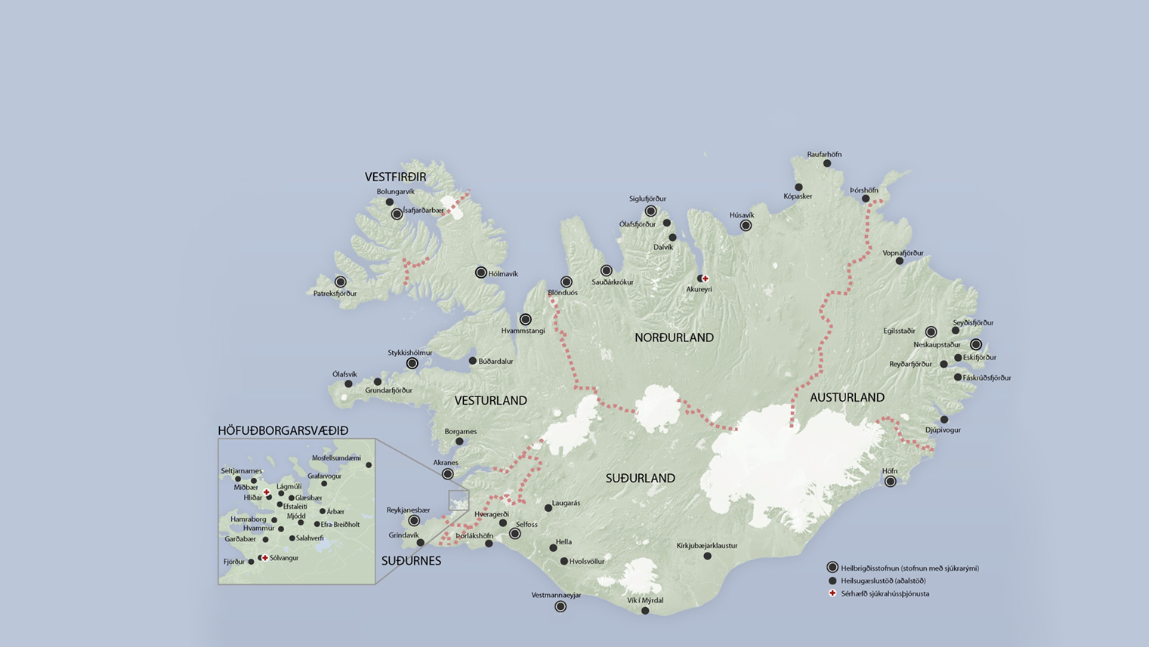
Sjúkrahús og
heilsugæslustöðvar

Slide 11
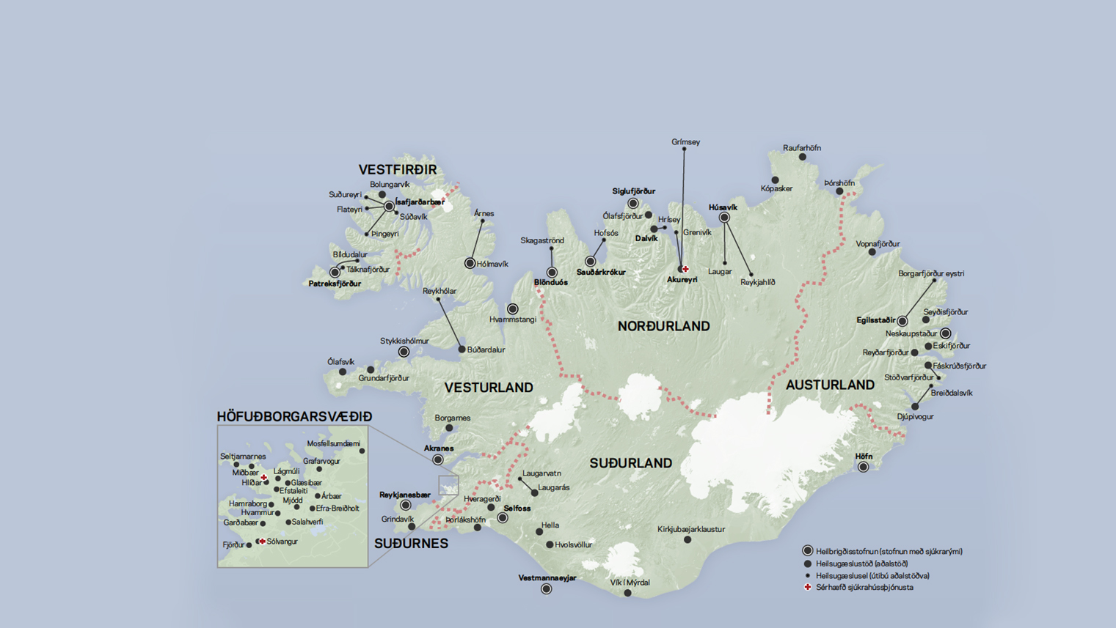
Sjúkrahús og
heilsugæslustöðvar
með útibúum

Slide 12
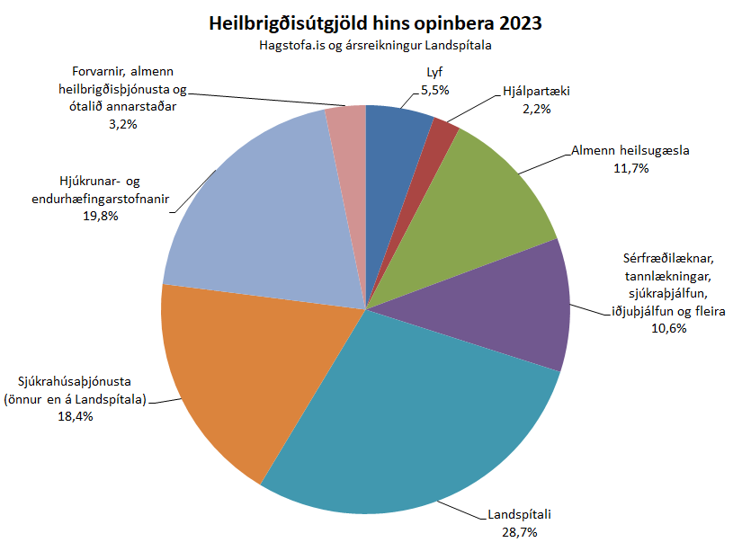

Slide 13
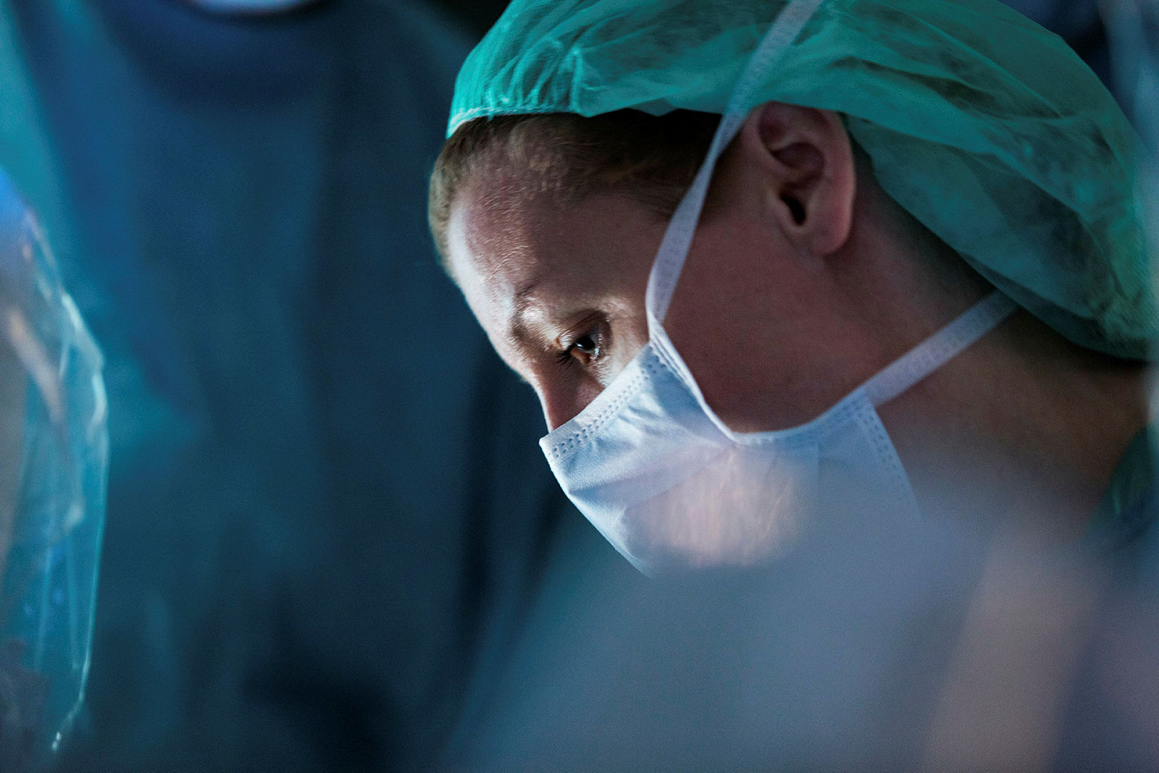
Stefna og skipulag Landspítala

Slide 14
Hlutverk
  Landspítali er þjóðarsjúkrahús og háskólasjúkrahús
  Fjölbreytt, almenn og sérhæfð heilbrigðisþjónusta
  Miðstöð menntunar, þjálfunar og rannsókna á sviði heilbrigðisvísinda
  Öryggisnet í eigu og í þágu þjóðar

Slide 15
Gildi
Umhyggja
Við berum umhyggju fyrir sjúklingum, aðstandendum, samstarfsfólki og samfélagi okkar.
Öryggi
Við tryggjum öryggi sjúklinga og starfsmanna.
Fagmennska
Við höfum fagmennsku að leiðarljósi í öllum okkar störfum.
Framþróun
Við vinnum að stöðugum umbótum og nýtum gagnreynda þekkingu og viðeigandi tækni

Slide 16
Framtíðarsýn
Landspítali veitir framúrskarandi heilbrigðisþjónustu í fjölbreyttu og sístækkandi samfélagi og lagar sig að breytilegum þörfum sjúklinga og aðstandenda þeirra.
Landspítali er miðstöð nýsköpunar, vísinda og menntunar á sviði heilbrigðisþjónustu og þróar sífellt nýjar lausnir til að mæta áskorunum samtímans.
Landspítali er eftirsóknarverður vinnustaður sem laðar til sín og heldur í hæft starfsfólk á öllum starfssviðum spítalans.
Landspítali hefur aðbúnað, fjármögnun og stuðning til að geta sinnt hlutverki sínu með sóma.

Slide 17
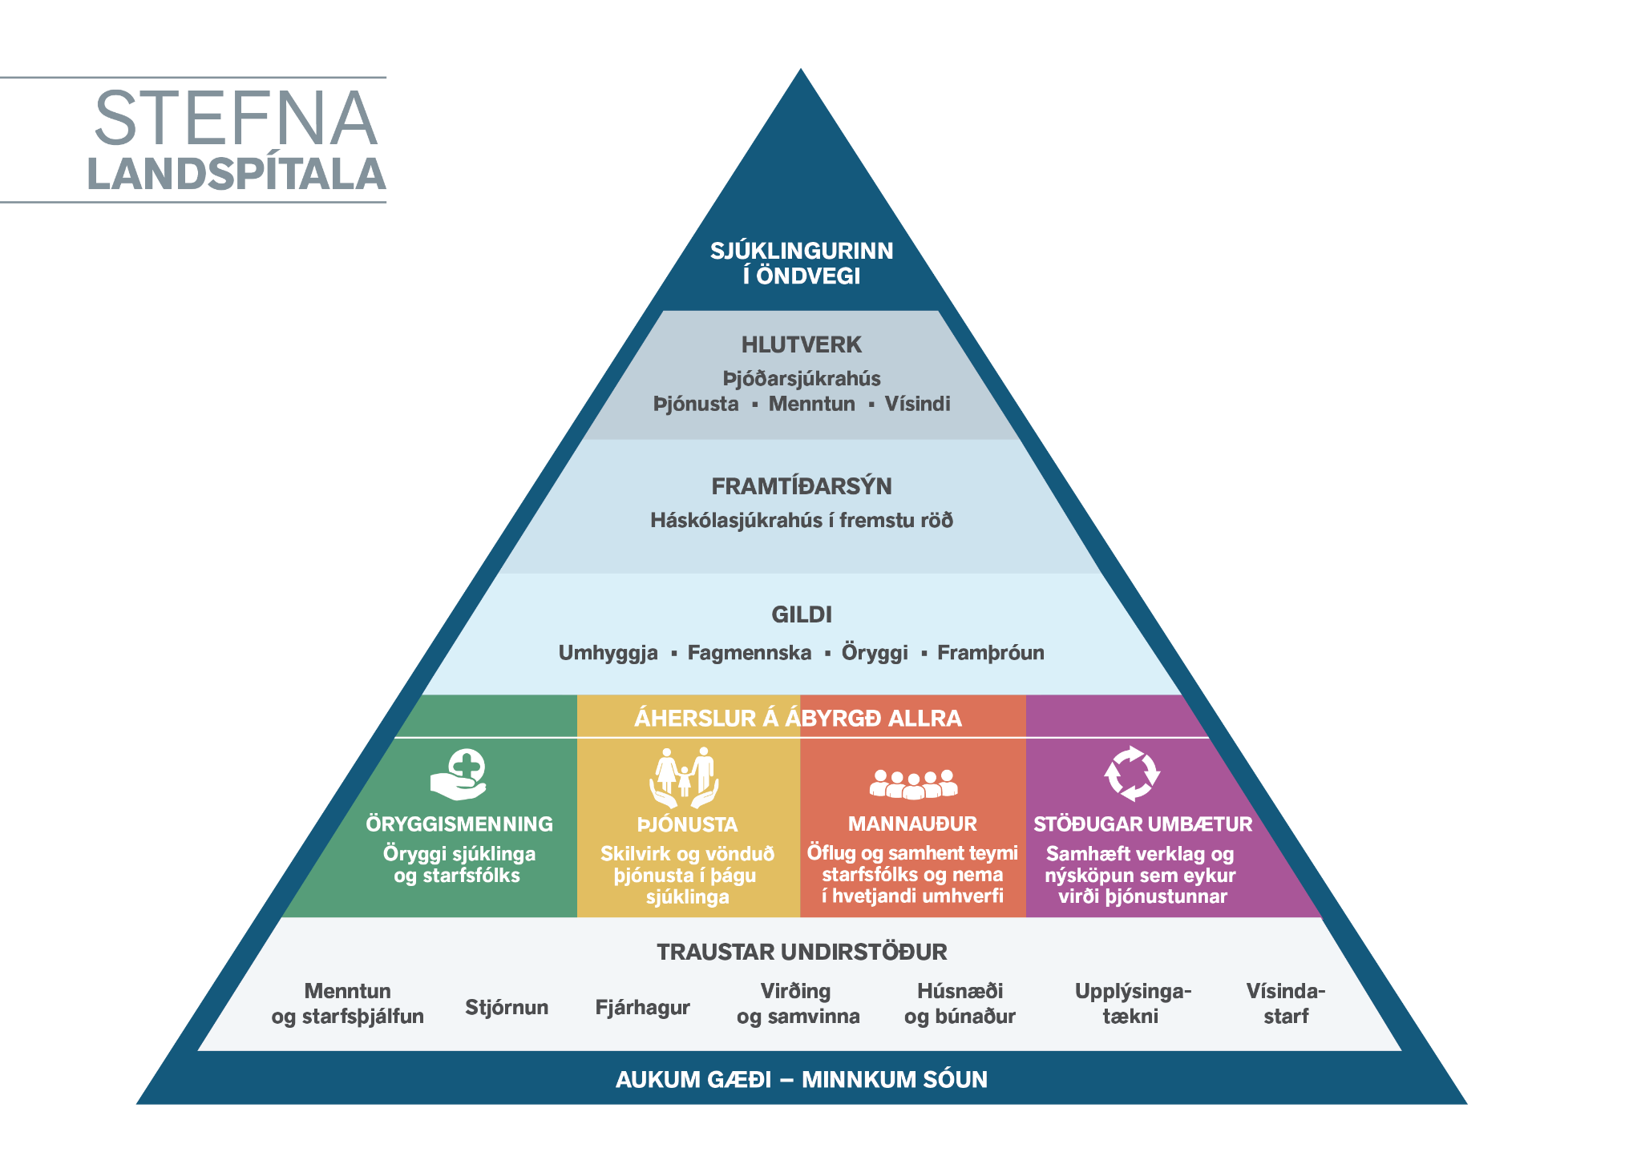

Slide 18
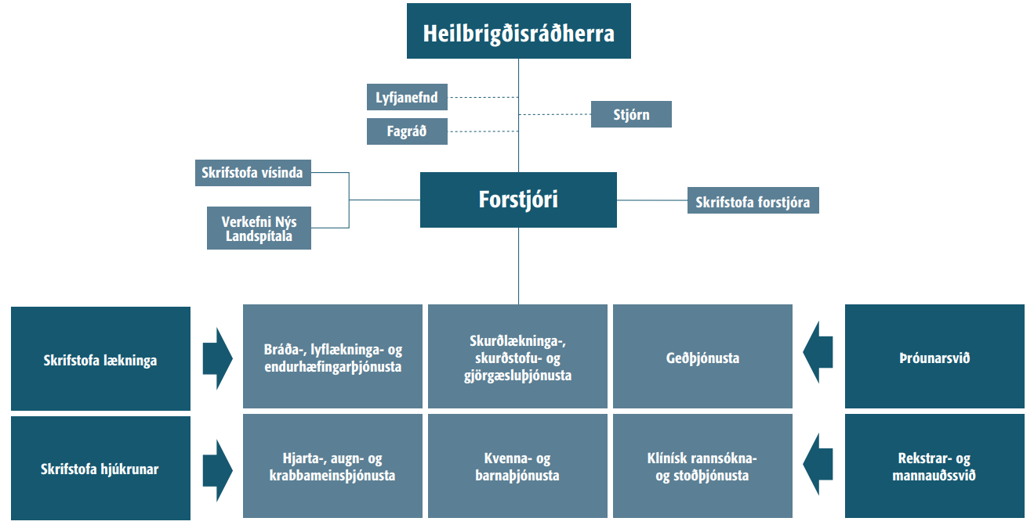

Slide 19
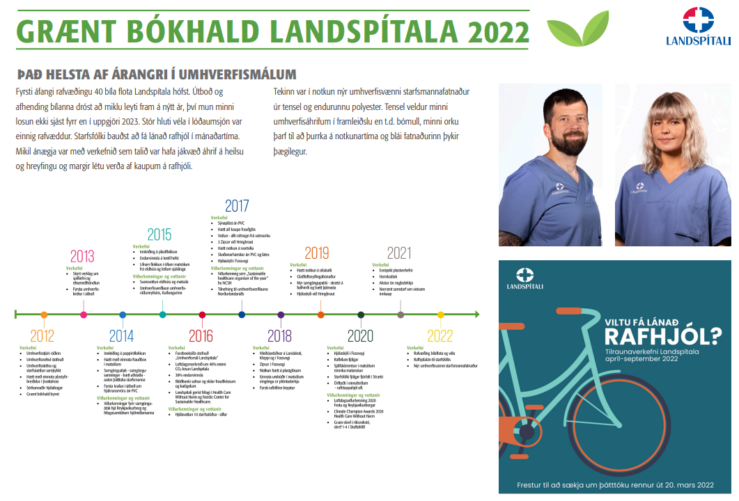

Slide 20
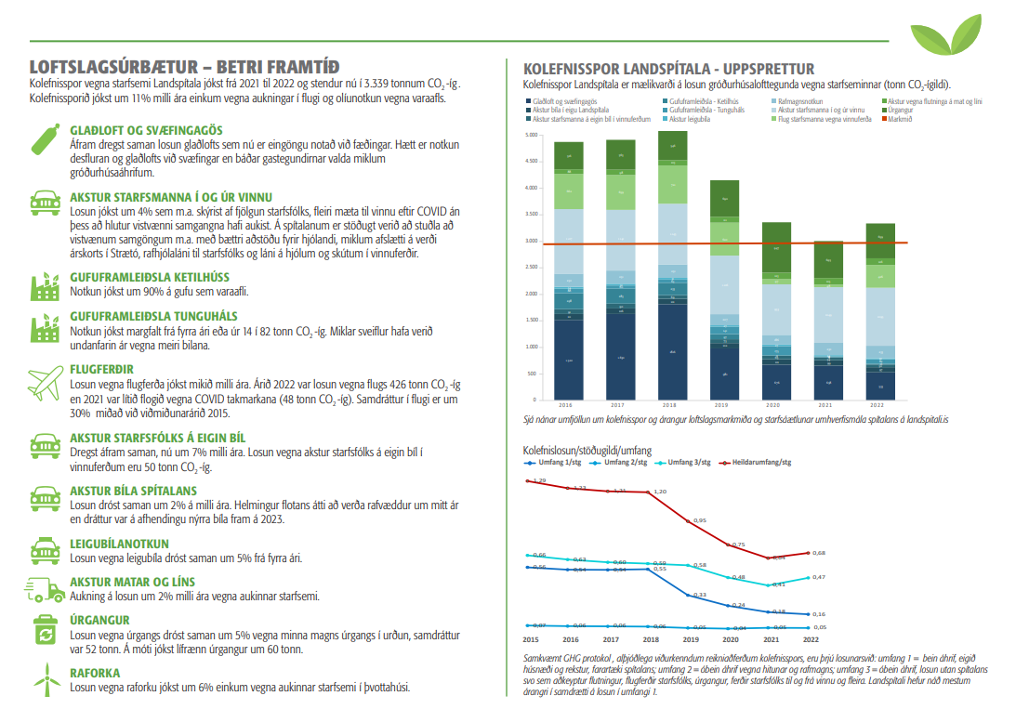

Slide 21
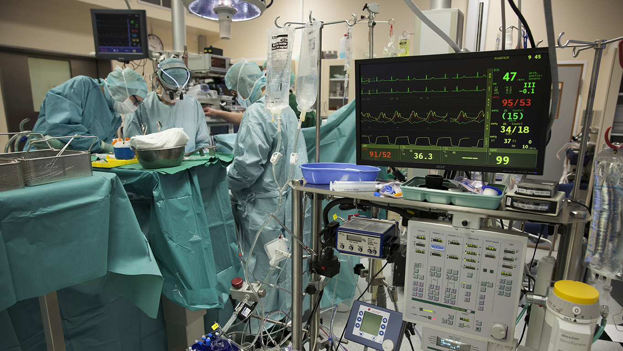
Þjónusta við sjúklinga

Slide 22
Þriðjungur allra landsmanna leitar árlega til Landspítala
132.000 einstaklingar (sumir oftar en einu sinni)
94.000 komur í slysa- og bráðaþjónustu
522.000
komur, símtöl og fjarþjónusta á dag- og göngudeildum
14.600 skurðaðgerðir
3.166 fæðingar
27.400 innlagnir
4,8 daga meðallegutími

Slide 23
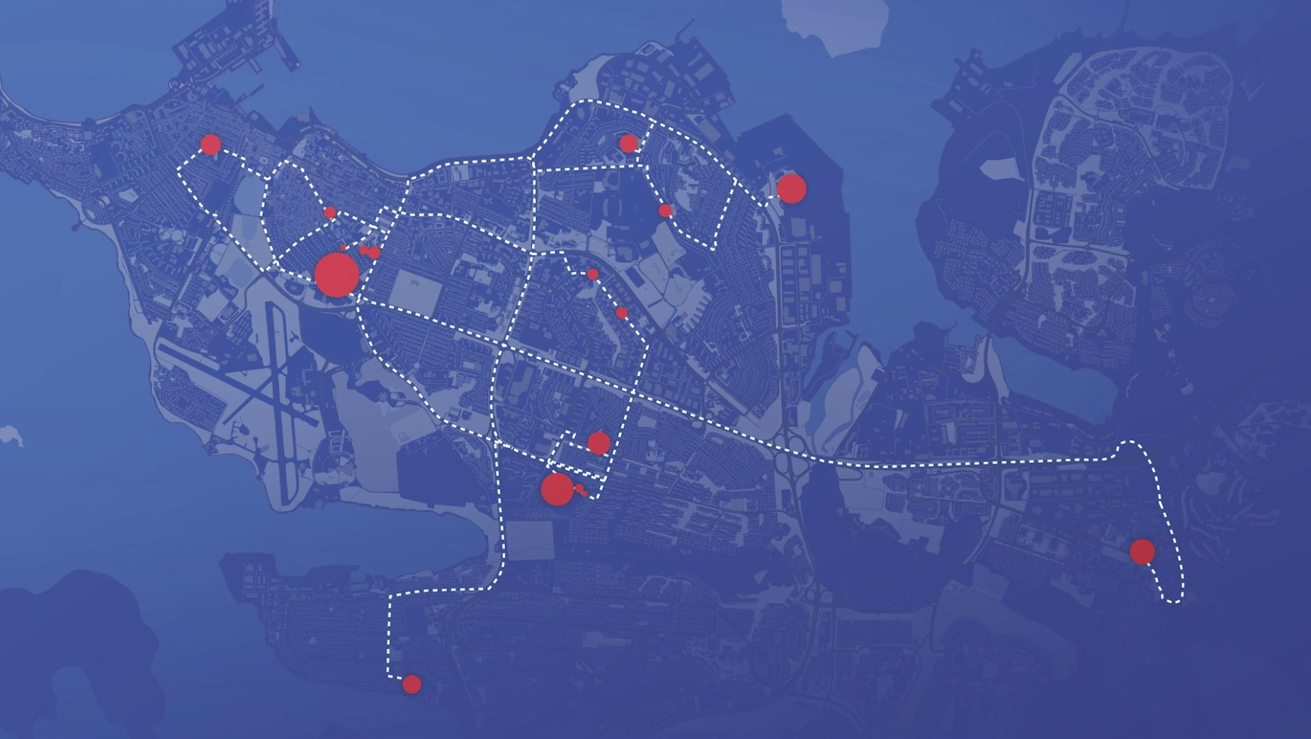
Landspitali
Um 6.600 starfsmenn
og 2.000 nemendur
í 100 byggingum
á 20 stöðum
á höfuðborgarsvæðinu...

Slide 24
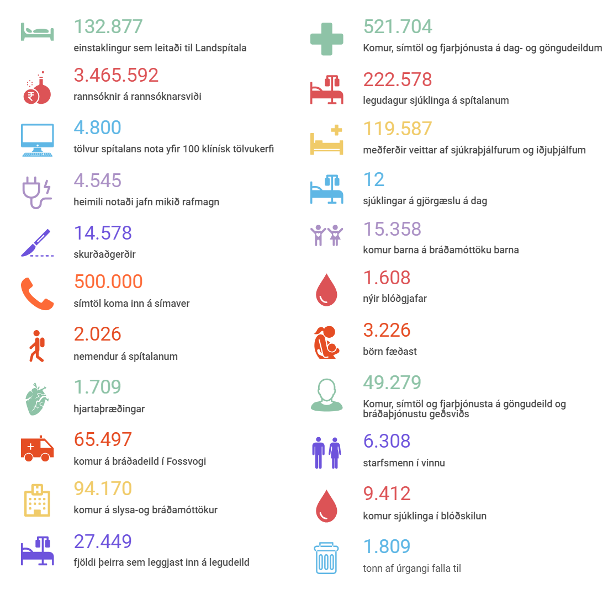
Árið 2023 á landspítala

Slide 25
Dagur á Landspítala
609 sjúklingar á legudeildum
2.087 komur, símtöl og fjarþjónusta á dag- og göngudeildum
9.495 rannsóknir á rannsóknarsviði
469 sjúklingar fá meðferð hjá sjúkra- og iðjuþjálfum
258 sjúklingar koma á slysa- og bráðamóttökur
75 nýir sjúklingar leggjast inn á legudeildir
40 sjúklingar fara í skurðaðgerðir
9 börn fæðast
197 komur, símtöl og fjarþjónusta á göngudeildum og bráðamóttöku geðsviðs
42 börn koma á bráðamóttöku barna
7 hjartaþræðingar á þræðingarstofu
31 sjúklingur kemur í blóðskilun
12 sjúklingar á gjörgæslu
3.700 starfsmenn í vinnu
5 tonn af úrgangi falla til úr almennum rekstri - þar af 1,8 tonn endurunnið.
Rafmagnsnotkun samsvarar notkun 4.545 heimila

Slide 26
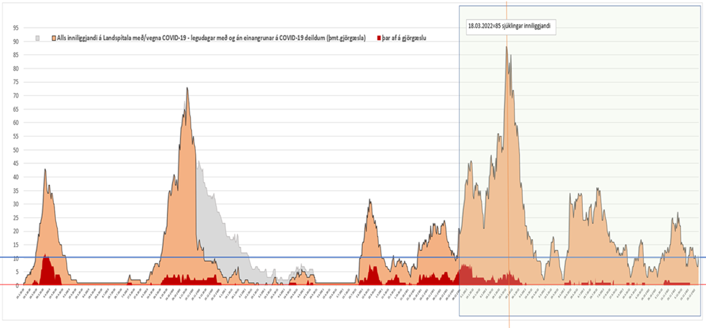
COVID-19 á Landspítala
Mikill samdráttur í starfsemi vegna sóttvarnarreglna - Mikill viðbúnaður og vinnuálag
Frá upphafi faraldurs í febrúar 2020 til ársloka 2022:
82% landsmanna bólusettir - um 200 þús. COVID-19 staðfest smit (endursmit meðtalin)
Um 2.000 COVID-19 legur á spítalanum, þar af 111 andlát
Toppur 18. mars 2022, 85 manns inniliggjandi
Mikil veikindi starfsmanna fyrstu 4 mánuði ársins 2022

Slide 27
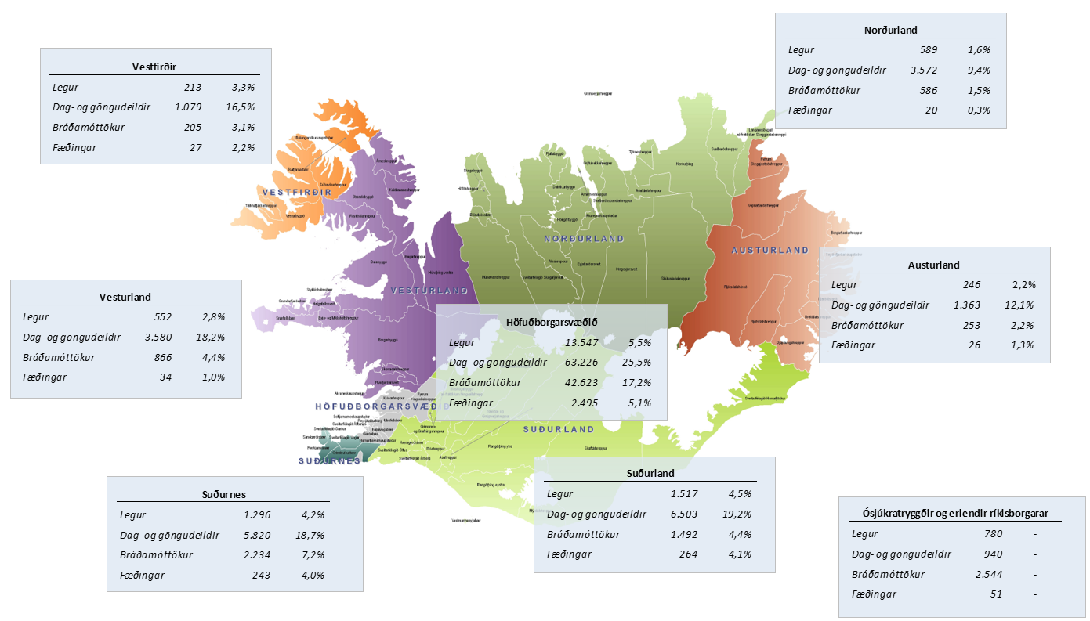
Búseta sjúklinga Landspítala
Fjöldi sem kom einu sinni eða oftar árið 2023 skipt eftir heilbrigðisumdæmum.
Fyrri talan í töflum sýnir fjölda einstaklinga sem komu á LSH en seinni talan segir hve stór hluti íbúa í heilbrigðisumdæminu fékk þjónustu á LSH. Hlutfallstala fæðinga er miðuð við konur á aldrinum 18 til 45 ára sem voru búsettar í umdæminu.

Slide 28
Meginþorri lega á LSH árið 2023 var hjá aldurshópnum 50 ára og eldri
(Legur tengdar meðgöngu og fæðingu undanskildar)

Slide 29

LEGUTÍMI OG LEGURÝMI

Slide 30
Fjöldi lega eftir yfirsjúkdómaflokkum DRG-kerfis (Diagnosis related groups)

Slide 31
Skurðaðgerðir

Slide 32
Komur á bráðamóttökur

Slide 33
Yfir 70% fæðinga á Íslandi eru á Landspítala

Slide 34
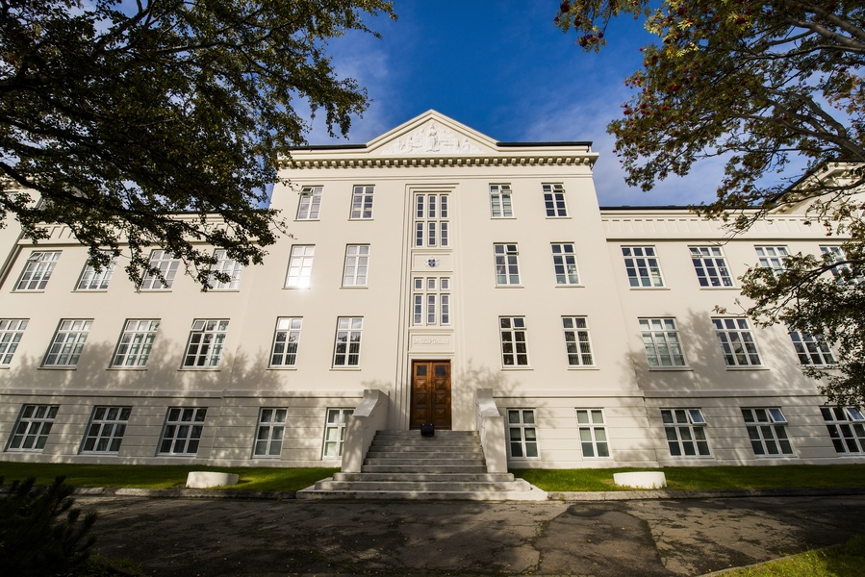
Gæðavísar Landspítala

Slide 35
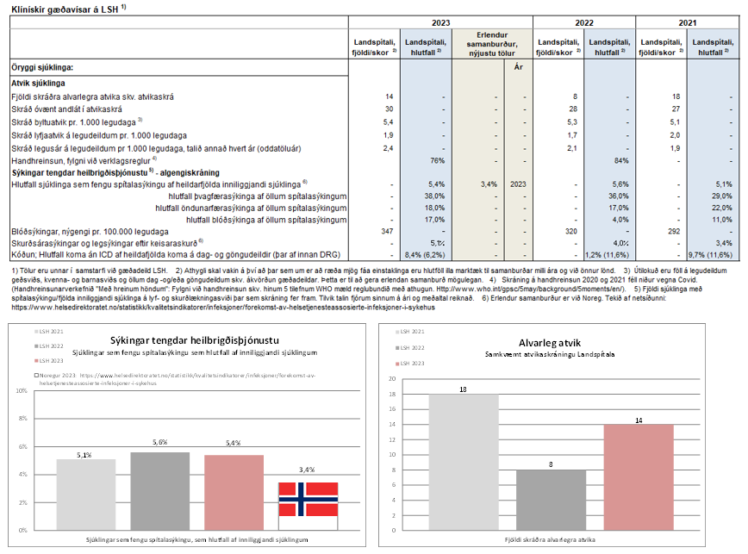

Slide 36
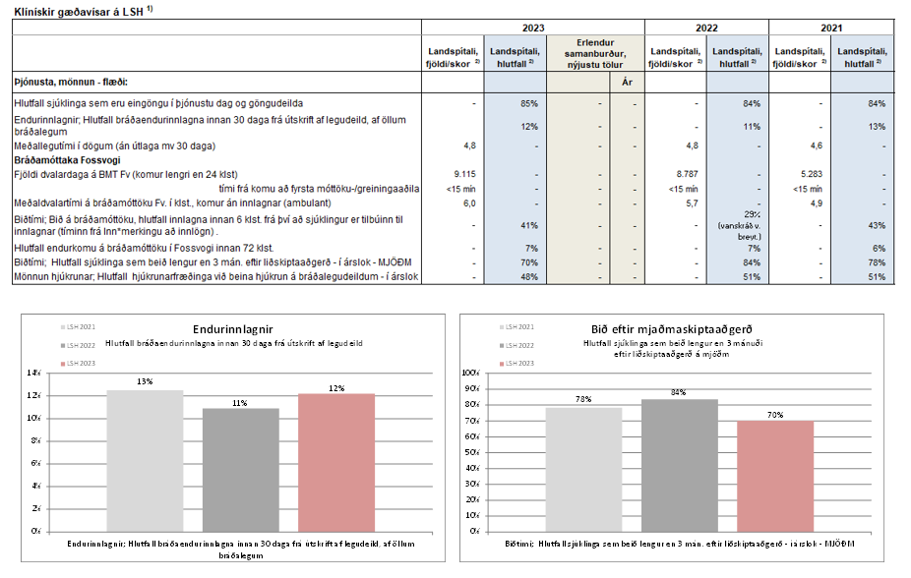

Slide 37
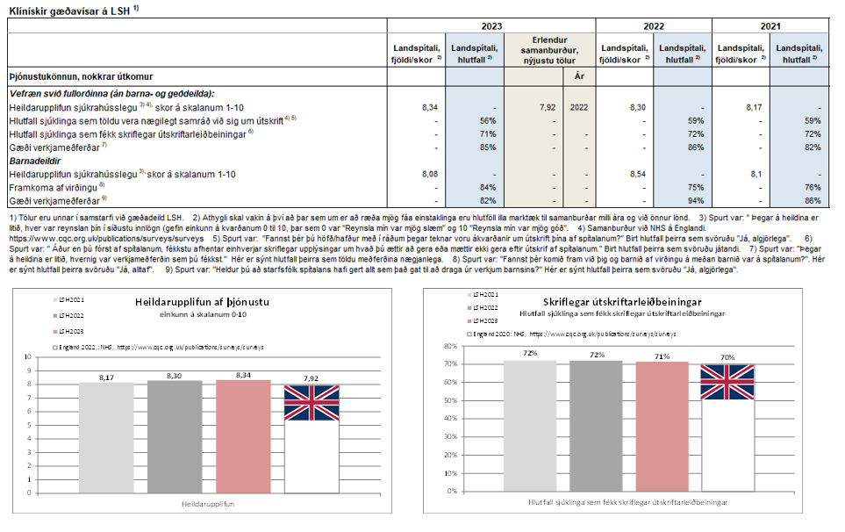

Slide 38
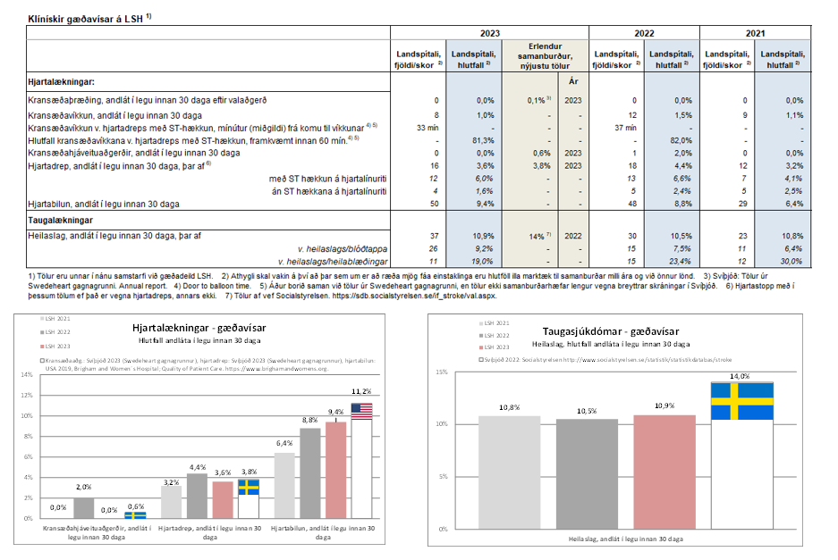

Slide 39
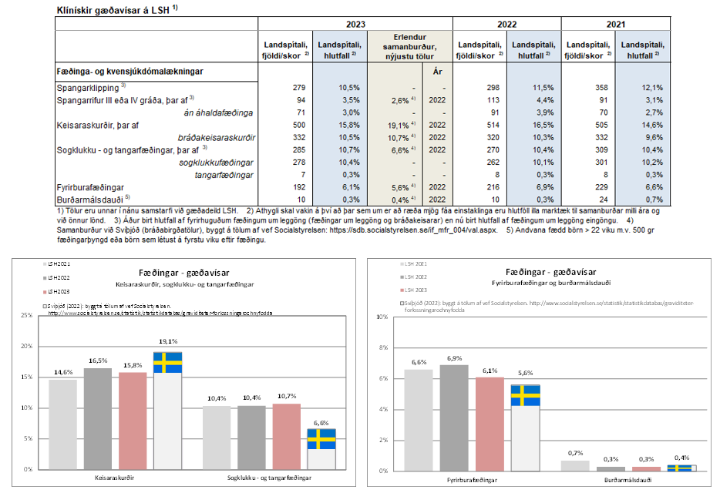

Slide 40
Rekstur

Slide 41
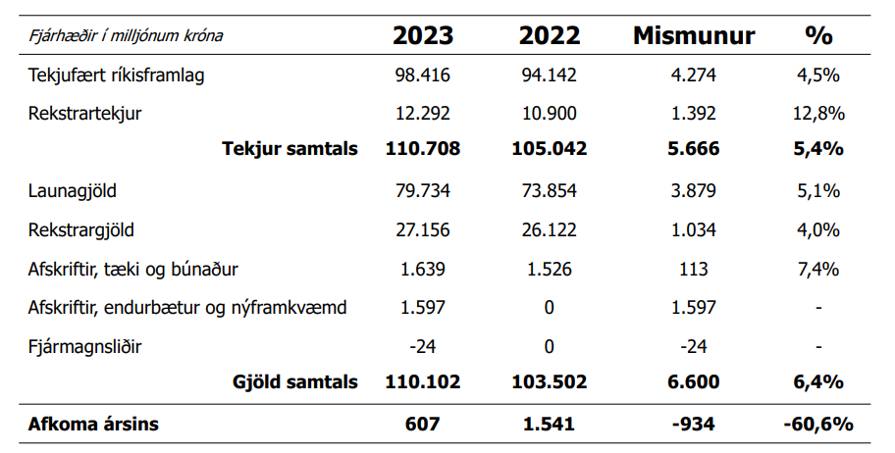
Rekstrarreikningur
41
Notes:
uppfært: 14.05.19

Slide 42
Hækkun sérgreindra vara milli 2020 og 2021 er að mestu leyti tilkomin vegna kaupa á hvarfaefnum fyrir veirurannsóknir vegna Covid-19.

Slide 43
*Miðað er við launavísitölu ríkisstarfsmanna (heimild: Hagstofa Íslands). Vísitalan metur styttingu vinnutíma skv. kjarasamningum til launahækkunar, en styttingin tók gildi á árinu 2021.

Slide 44
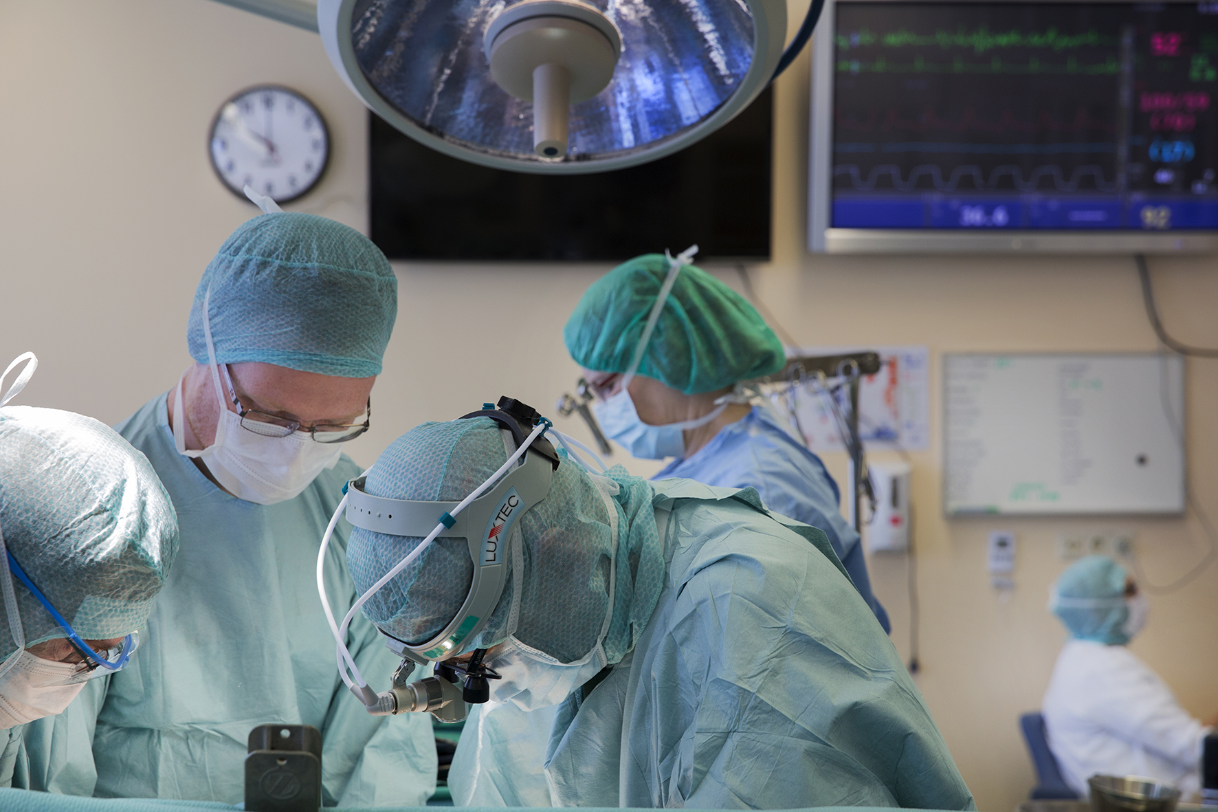
Mannauður

Slide 45
Á spítalanum starfa um 6.300 manns í um 5.000 stöðugildum

Slide 46
Stöðugildi og starfsmannafjöldi

Slide 47
Veikindahlutfall starfsmanna eftir mánuðum

Slide 48
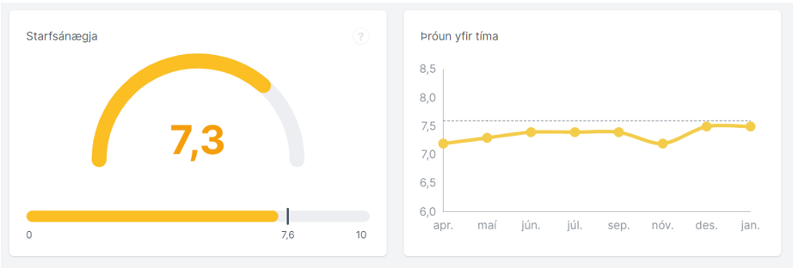
Starfsánægja starfsmanna skv. Könnun
Skalinn er 1-10, þar sem 10 er hæsta gildi. markmið er 7,6

Slide 49
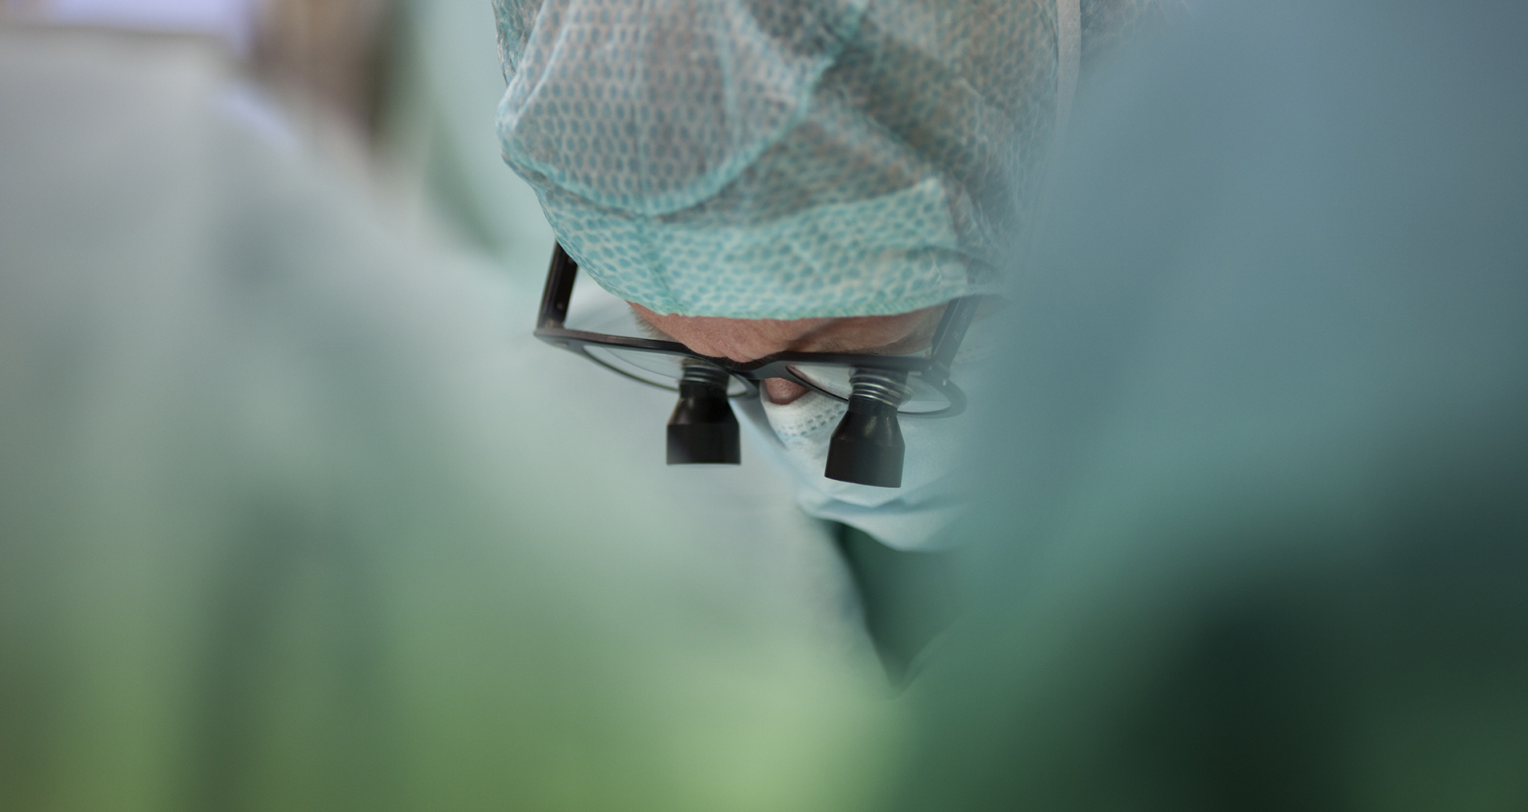
Menntun og vísindi

Slide 50
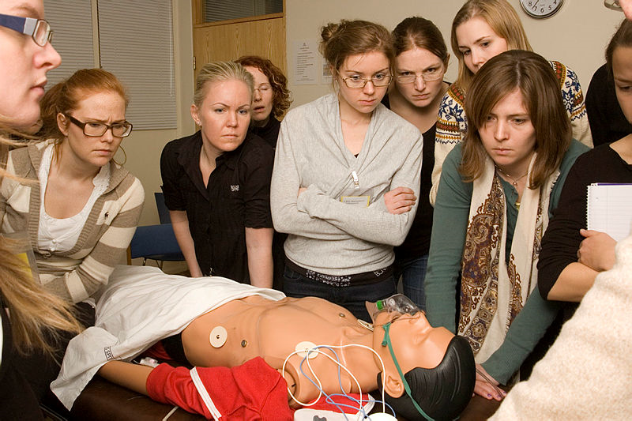
2.006 nemendur í heilbrigðisvísindum árið 2023 þar af 716 háskólanemar á framhaldsstigi
Hjúkrunarfræði
Læknisfræði
Iðjuþjálfun
Lífeindafræði
Geislafræði
Lyfjafræði
Sjúkraliðanám
Sálfræði
Næringarfræði
Félagsráðgjöf
Sjúkraþjálfun
Skipstjórnarmenn
Sjúkraflutningamenn o.fl.

Slide 51
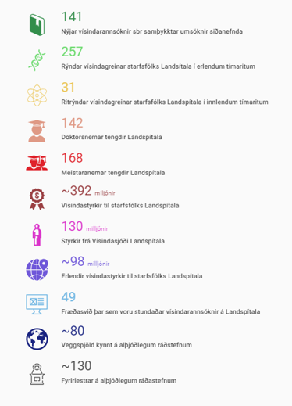
VísindIN 2023 Í TÖLUM

Slide 52
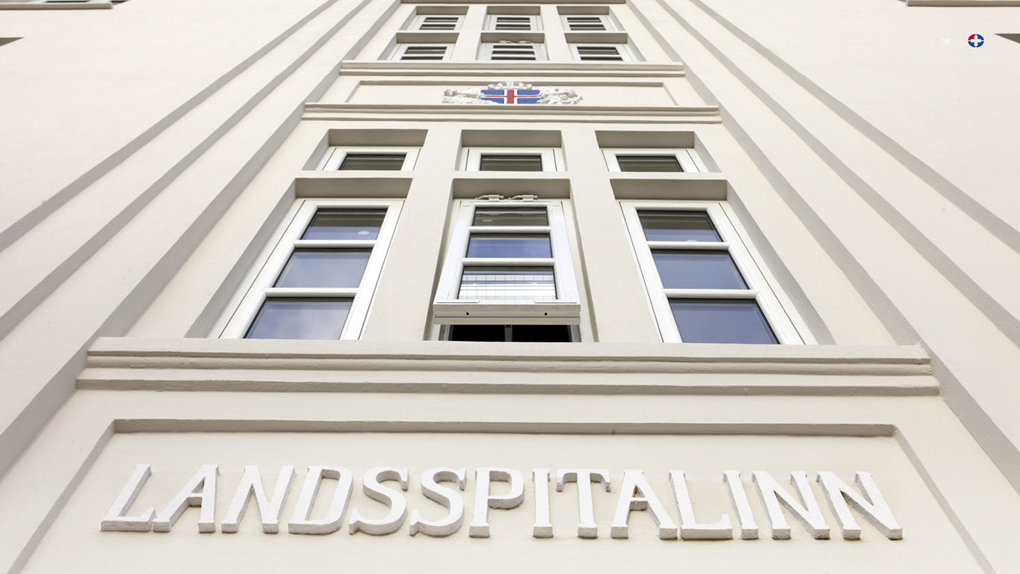
Nokkrir áfangar úr sögu Landspítala

Slide 53
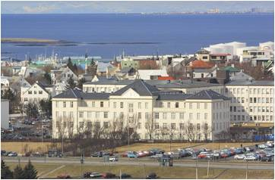
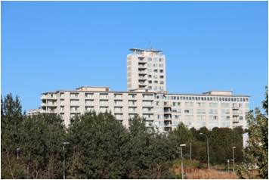
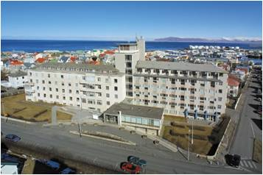
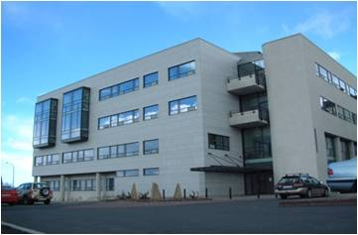
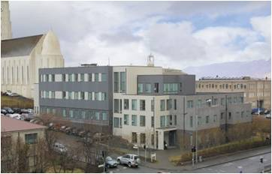
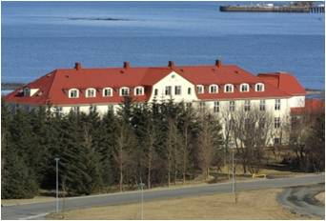
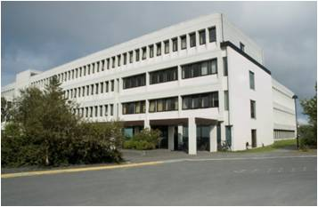
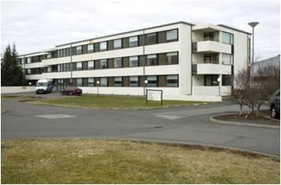
Hringbraut
Fossvogur
Landakot
Barnaspítali Hringsins
1930 Landspítalinn tekinn í notkun
1955 Hjúkrunarspítalinn opnaður
1996 Sjúkrahús Reykjavíkur stofnað með sameiningu Borgarspítalans (1967) og St. Jósefsspítala Landakoti (1902)
1999 Ríkisspítalar (Landspítalinn) og Sjúkrahús Reykjavíkur undir eina stjórn
2000 Ríkisspítalar (Landspítalinn) og Sjúkrahús Reykjavíkur sameinast í Landspítala - háskólasjúkrahús (Landspítali frá 2007)
2003 Nýr barnaspítali opnaður
St.Jósefsspítali í Hafnarfirði sameinast Landspítala
2018 Tekin ný skóflustunga að meðferðarkjarna við Hringbraut
2019 Nýtt sjúkrahótel opnað við Hringbraut
2021 Opnað göngudeildarhús við Eiríksgötu
Eiríksstaðir
Kleppur
Geðdeildahús
Grensás

Slide 54
Áfangar í Landspítalasögunni
Hjúkrunarspítali opnaður
í Heilsuverndarstöðinni.
(Þeirri starfsemi lauk endanlega 1996)
Vífilsstaðaspítali tók til starfa
(Starfsemi hætt 2002)
Sjúkrahús Reykjavíkur stofnað með sameiningu Borgarspítalans og
St. Jósefsspítala Landakoti 1996
St. Jósefsspítali Hafnarfirði sameinast Landspítala
St. Jósefsspítali Hafnarfirði opnaður 1926
Opnað göngudeildarhús
Landspítalinn og Sjúkrahús Reykjavíkur undir eina stjórn
Borgarspítalinn opnaður
Landakotsspítali tók til starfa
Arnarholt opnað
(Starfsemi hætt 2005)
Sjúkrahótel tekið í notkun
Nýr Barnaspítali Hringsins 2003
1902
1907
1910
1926
1930
1946
1955
1960
1967
1970
1996
1999
2000
2003
2011
2018
2019
20210
Kleppsspítali tekinn í notkun
Landspítali tekinn í notkun
Fæðingarheimili Reykjavíkur tekið í notkun
(Starfsemi endanlega hætt 1995)
Hvítabandið tekið í notkun
Tekin fyrsta skóflustunga nýs meðferðakjarna við Hringbraut
Landspítalinn og Sjúkrahús Reykjavíkur sameinast í Landspítala - háskólasjúkrahús,
nú Landspítali

Slide 55

Mikilvægir klínískir áfangar á Landspítala eftir 1960
Segulómtæki tekið í notkun
Gjörgæsludeild opnuð í Fossvogi
Ígræðsla þindarraförva vegna mænuskaða hefst
Jáeindaskanni
tekinn í notkun
Offituaðgerðir með kviðsjárholstækni hefjast
Blóðskilun hófst (Kviðskilun 1985)
Hjartaskurðlækningar hefjast
Brjóstamiðstöð stofnuð
Fyrsta nýraígræðslan
Skurðaðgerðarþjarki tekinn í notkun
Göngudeild
Covid-19 stofnuð
1968
1970
1976
1986
1991
1992
2000
2003
2007
2011
2014
2018
2019
2020
2022
Glasafrjóvgun hefst
Rafskaut grætt í heila
Segabrottnám vegna heilaslags – ný meðferð
Vökudeild tekur til starfa
Stofnfrumuígræðsla með blóðmyndandi stofnfrumum hefst

Slide 56
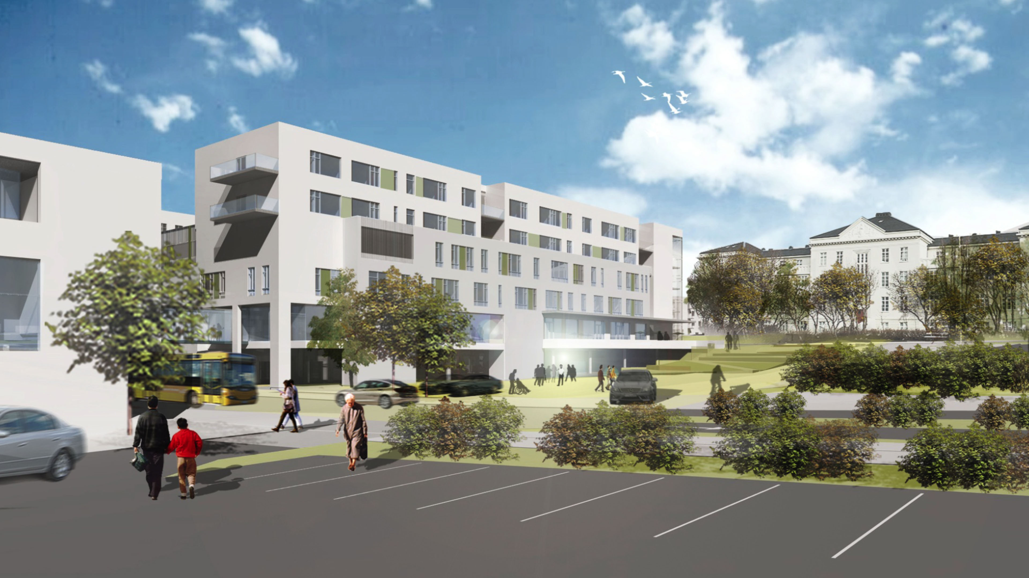
Nýbyggingar
við Landspítala

Slide 57
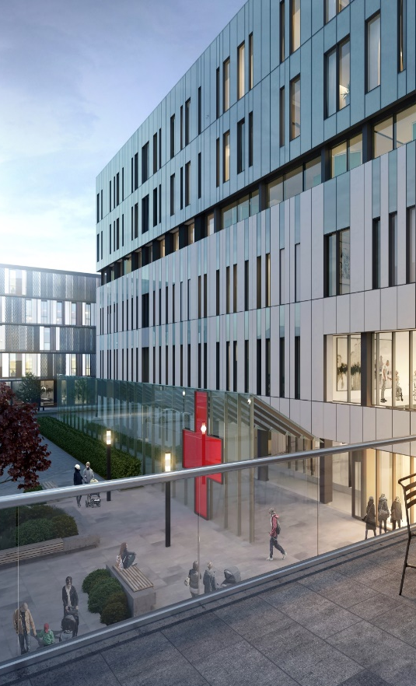
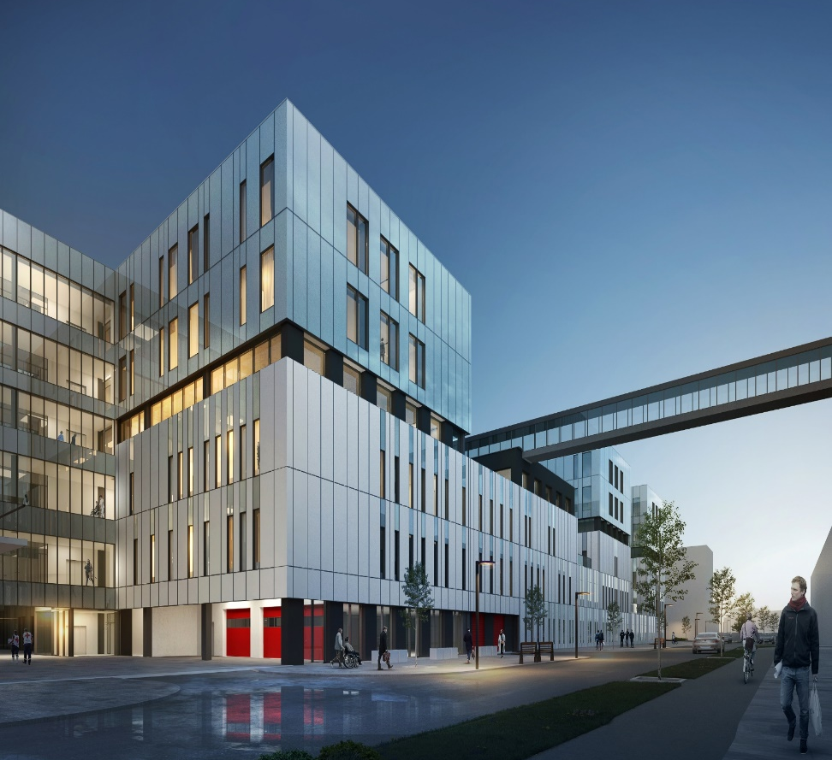
HVAÐA STARFSEMI VERÐUR
Í NÝBYGGINGUNUM?
Meginmarkmið er að sameina starfsemi í Fossvogi og við Hringbraut
Nýbyggingar í Landspítalaþorpinu verða rúmlega 75.000 m²
  Slysa- og bráðamóttaka
  Legudeildir með 210 rúmum
  Skurðstofur, gjörgæsla, vöknun
  Myndgreining
  Rannsóknarstofur
  Sjúkrahótel - 75 herbergja
  Apótek
  Dauðhreinsun o.fl.

Slide 58
Leiðarljós Landspítala við Uppbyggingu innviða
SJÚKLINGAMIÐUÐ HÖNNUN
  Hönnun spítalans setji þarfir sjúklinga í öndvegi.
  Hönnunin styðji við gildi Landspítala: umhyggju, fagmennsku, öryggi og framþróun.
  Friðhelgi sjúklinga verði tryggð og hönnunin styðji við þátttöku sjúklinga og aðstandenda þeirra.
ÖRYGGI OG GÆÐI
  Hönnunin stuðli að öryggi sjúklinga; rými verði stöðluð, yfirsýn góð og ferlar skilvirkir.
  Hönnunin styðji við teymisvinnu.
SKILVIRKNI OG FLÆÐI
  Hönnunin miði að því að flutningsleiðir fólks og aðfanga verði stuttar og vel skilgreindar.
  Hönnunin miði að því að draga úr hverskyns sóun.
STARFSUMHVERFI
  Hönnunin miði að því að starfsumhverfi verði framúrskarandi og starfsánægja mikil.
SVEIGJANLEIKI
  Hönnunin verði sveigjanleg og styðji þannig við framþróun og breytingar.
TÆKNI
  Nýjasta tækni verði nýtt til að auka virði þjónustunnar (virði = gæði/kostnaður).
  Tækni auðveldi aðgengi að upplýsingum í rauntíma.
UMHVERFI
  Byggingin verði falleg, björt og hljóðlát og styðji þannig við vellíðan sjúklinga og starfsmanna
  Byggingin verði eins umhverfisvæn og frekast er unnt
Hönnun þjóðarsjúkrahússins styðji við þríþætt hlutverk þess; þjónustu, menntun og vísindi

Slide 59
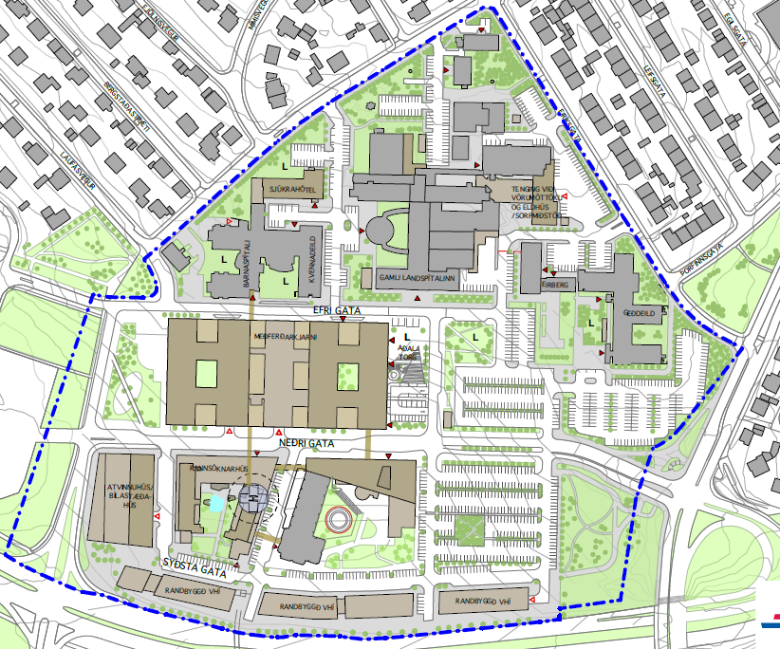
Landspítalaþorpið – nýbyggingar 2015 – 2026 – 1. áfangi
Sjúkrahótel
Stoðbyggingar
Meðferðarkjarni
Bílastæða- og tæknihús
Heilbrigðisvísinda-svið HÍ
Rannsóknahús
Randbyggð Vísindagarða

Slide 60
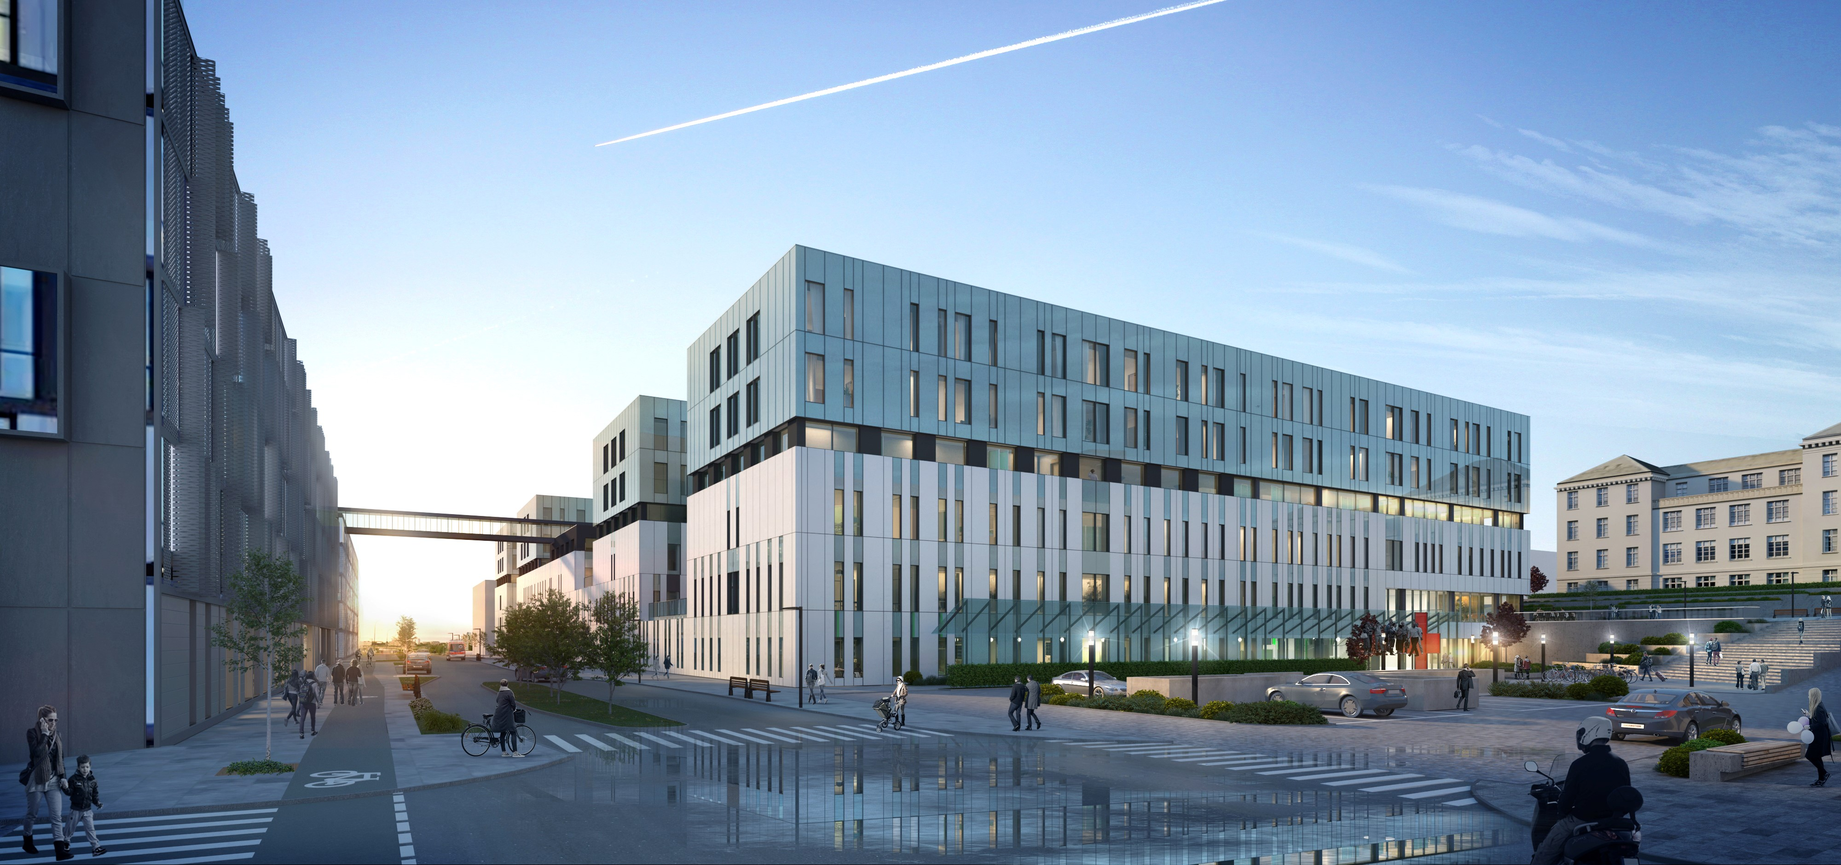
Meðferðarkjarninn – 70.000 m2 – 6 hæðir og kjallari hönnun 2016-2022 framkvæmdir 2018-2026

Slide 61
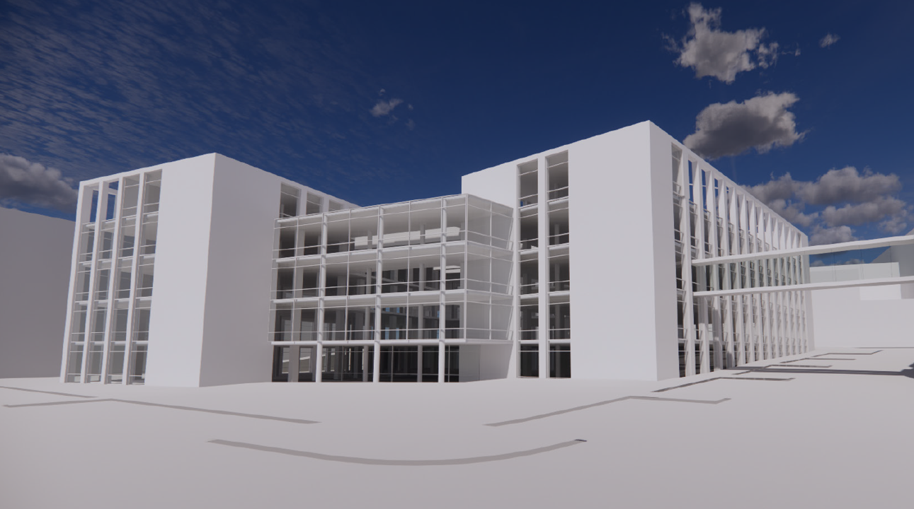
Rannsóknahúsið – 17.000 m2 – 5 hæðir sameinar nær alla rannsóknarstarfsemi spítalans hönnun 2018 – 2022. framkvæmdir 2021 - 2026

Slide 62
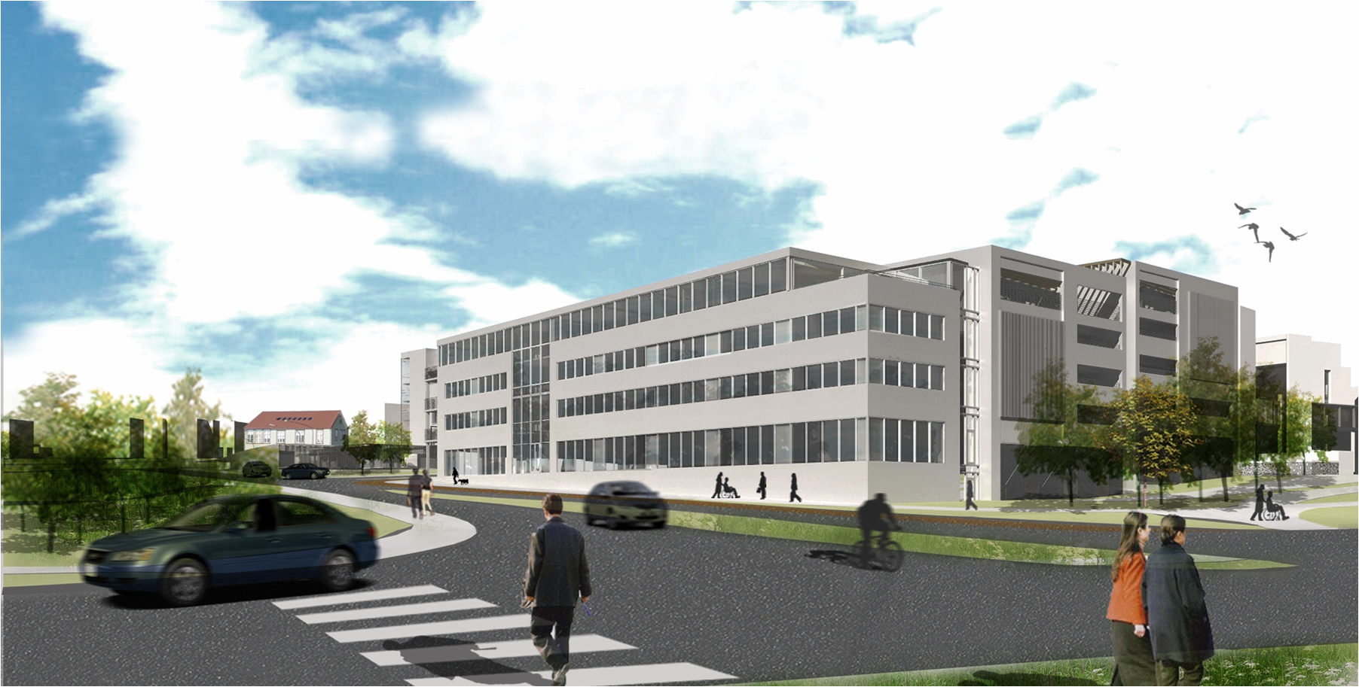
Bílastæða- og tæknihús – 550 stæði
Hönnun 2019-2022 - Framkvæmdir 2021-2024

Slide 63
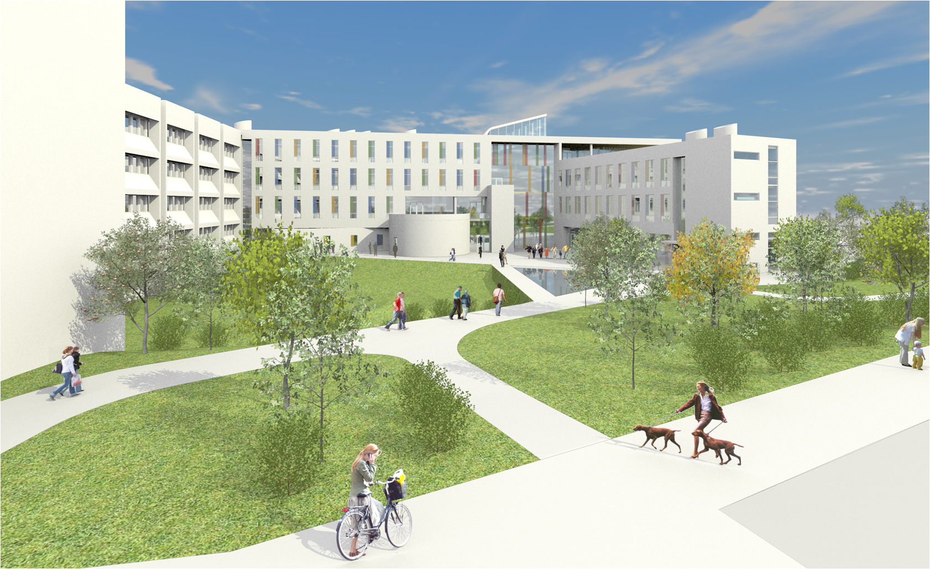
Heilbrigðisvísindasvið hí – nýbygging 7.000 m2 + endurbætur á læknagarði
Hönnun 2018-2022. Framkvæmdir 2022 – 2026

